Slide 1
SOSIALISASI DAN BIMTEK SISTEM PELAPORAN LHKPN
DI LINGKUNGAN UO KEMHAN
PERIODE TAHUN 2023
1
Jakarta, Januari 2024
Itjen Kemhan
“Menjamin Kualitas Pengawasan dan Konsultansi”

Slide 2
PENGENALAN e-FILING PADA APLIKASI e-LHKPN
ALAMAT WEBSITE LAPORAN E-LHKPN:
elhkpn.kpk.go.id
2
Itjen Kemhan
“Menjamin Kualitas Pengawasan dan Konsultansi”

Slide 3
DASAR:
01
Undang-Undang Nomor 28 Tshun 1999 Tentang Penyelenggara Negara Yang Bersih dan Bebass dari Korupsi, Kolusi dan Nepotisme
Peraturan Pemberantaasan Korupsi Republik Indonesia Nomor 2 Tahun 2020 Tentang Perubahan atas Peraturan Komisi Pemberantasan Korupsi Nomor 07 Tahun 2016 Tentang Tata Cara Pendaftaran,Pengumuman. Dan Pemeriksaan Harta Kekayaan Penyelenggara Negara
02
03
Peraturan Menteri Pertahanan Nomor 28 Tahun 2019 Tentang Laporan Harta Kekayaan Penyelenggara Negara di Lingkungan Kementerian Pertahanan.
04
Surat Edaran Irjen Kemhan Nomor: SE/10/XI/2023 Tentang Laporan Harta Kekayanaan Penyelenggara Negara (LHKPN) Kementerian Pertahanan Tahun 2023
05
3
Itjen Kemhan
“Menjamin Kualitas Pengawasan dan Konsultansi”

Slide 4
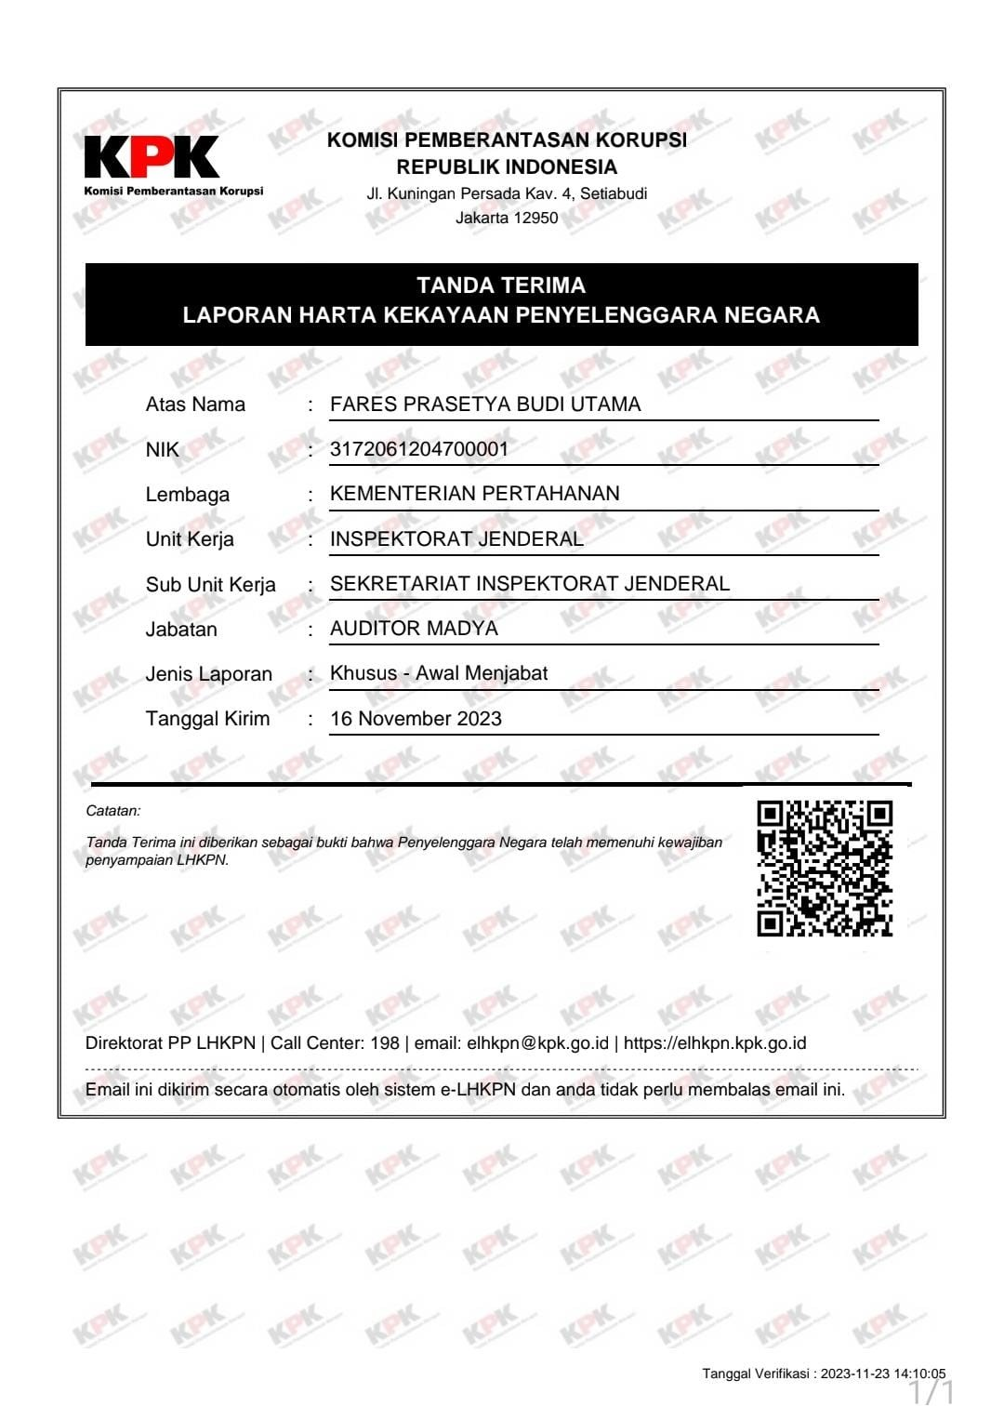
PENGERTIAN:
Laporan Harta Kekayaan Penyelenggara Negara yang selanjutnya disingkat dengan LHKPN adalah laporan dalam bentuk dokumen, termasuk namun tidak terbatas pada dokumen elektronik tentang uraian dan rincian informasi mengenai Harta Kekayaan, data pribadi, penerimaan, pengeluaran, dan data lainnya atas Harta Kekayaan Penyelenggara Negara
2. Tanda Terima adalah dokumen, termasuk namun tidak terbatas pada dokumen elektronik yang diberikan oleh Komisi kepada Penyelenggara Negara sebagai bukti bahwa yang bersangkutan telah memenuhi kewajibannya dalam menyampaikan LHKPN secara lengkap kepada Komisi.
3. Penyelenggara Negara adalah pejabat negara yang menjalankan fungsi eksekutif, legislatif, yudikatif dan pejabat lain yang fungsi dan tugas pokoknya berkaitan dengan penyelenggaraan negara yang bersih sesuai dengan ketentuan perundang-undangan yang berlaku.
4
Itjen Kemhan
“Menjamin Kualitas Pengawasan dan Konsultansi”

Slide 5
Peraturan KPK Nomor 2 Tahun 2020 Sesuai Pasal 4
Penyelenggara Negara wajib menyampaikan LHKPN
kepada Komisi yakni pada saat:
Pengangkatan sebagai Penyelenggara Negara pada saat pertama kali menjabat;
Berakhirnya masa jabatan atau pension sebagai Penyelenggara Negara;
Pengangkatan kembali sebagai Penyelenggara Negara setelah berakhirnya masa jabatan atau pensiun; atau
Masih menjabat
5
Itjen Kemhan
“Menjamin Kualitas Pengawasan dan Konsultansi”

Slide 6
PERMENHAN NO 28 TAHUN 2019 Pasal 3: Surat SE Irjen Nomor : se/x/xi/2023
Penyelenggara Negara di Lingkungan Kemhan wajib melaporkan Harta Kekayaan kepada KPK.
Penyelenggara Negara di Lingkungan Kemhan sebagaimana dimaksud pada ayat (1) terdiri atas:
Menteri;
Pejabat Pimpinan Tinggi Madya/ eselon I/setingkat;
Pejabat Pimpinan Tinggi Pratama /eselon II/setingkat;
Pejabat Administrator /eselon III/setingkat yang mengelola anggaran;
Kabag di Lingkungan Roum,
Kabag di lingkungan Rorenku
Kabag TU di lingkungan Pusat Kemhan
Kabag/Kabid di Lingkungan Pusdatin
Kabag/Kabid di Lingkungan Baranahan
Kabag UM di lingkungan Itjen, Kabadan dan Dirjen Kemhan
e. Pejabat Pembuat Komitmen (Jabatan Struktural);
f. Kepala Unit Layanan Pengadaan (Ka. ULP);
g. Auditor; dan
h. Pejabat Pengadaan Barang dan Jasa (Jabatan Struktural).
6
Itjen Kemhan
“Menjamin Kualitas Pengawasan dan Konsultansi”

Slide 7
LAPORAN REKAPITULASI PER SATKER
PER Tanggal 2 JANUARI 2024
NO | Unit Kerja | PN/WL Online | Wajib Lapor | Sudah Lapor |  | Range Kepatuhan | Tepat Waktu | Terlambat | Belum Lapor | PN/WL Offline | Pelaporan | Wajib Lapor
1 | 2 | 3 | 4 | 5 |  | 6 | 7 | 8 | 9 | 10 | 11 | 12
1 | PIMPINAN TERTINGGI | 1 | 1 | 1 |  | 80%-100% | 1 | 0 | 0 | 0 | 100.00% | 1.00
2 | WAKIL PIMPINAN TERTINGGI | 1 | 1 | 0 |  | 0%-19% | 0 | 0 | 1 | 0 | 0.00% | 1.00
3 | SEKRETARIAT JENDERAL | 18 | 18 | 8 |  | 40%-59% | 8 | 0 | 10 | 0 | 44.44% | 18.00
4 | STAF AHLI | 5 | 5 | 1 |  | 20%-39% | 1 | 0 | 4 | 0 | 20.00% | 5.00
5 | INSPEKTORAT JENDERAL | 62 | 62 | 13 |  | 20%-39% | 13 | 0 | 49 | 0 | 20.97% | 62.00
6 | DIREKTORAT JENDERAL STRATEGI PERTAHANAN | 6 | 6 | 4 |  | 60%-79% | 4 | 0 | 2 | 0 | 66.67% | 6.00
7 | UNIVERSITAS PERTAHANAN | 38 | 38 | 15 |  | 20%-39% | 15 | 0 | 23 | 0 | 39.47% | 38.00
8 | DIREKTORAT JENDERAL PERENCANAAN PERTAHANAN | 7 | 7 | 4 |  | 40%-59% | 4 | 0 | 3 | 0 | 57.14% | 7.00
9 | DIREKTORAT JENDERAL POTENSI PERTAHANAN | 5 | 5 | 3 |  | 60%-79% | 3 | 0 | 2 | 0 | 60.00% | 5.00
10 | DIREKTORAT JENDERAL KEKUATAN PERTAHANAN | 7 | 7 | 1 |  | 0%-19% | 1 | 0 | 6 | 0 | 14.29% | 7.00
11 | BADAN SARANA PERTAHANAN | 8 | 8 | 2 |  | 20%-39% | 2 | 0 | 6 | 0 | 25.00% | 8.00
12 | BADAN PENELITIAN DAN PENGEMBANGAN | 5 | 5 | 5 |  | 80%-100% | 5 | 0 | 0 | 0 | 100.00% | 5.00
13 | BADAN PENDIDIKAN DAN PELATIHAN | 9 | 9 | 2 |  | 20%-39% | 2 | 0 | 7 | 0 | 22.22% | 9.00
14 | BADAN INSTALASI STRATEGIS PERTAHANAN | 8 | 8 | 3 |  | 20%-39% | 3 | 0 | 5 | 0 | 37.50% | 8.00
15 | PUSAT LAPORAN DAN BIN KEUANGAN | 1 | 1 | 0 |  | 0%-19% | 0 | 0 | 1 | 0 | 0.00% | 1.00
16 | PUSAT DATA DAN INFORMASI | 3 | 3 | 3 |  | 80%-100% | 3 | 0 | 0 | 0 | 100.00% | 3.00
17 | PUSAT REHABILITAS | 2 | 2 | 2 |  | 80%-100% | 2 | 0 | 0 | 0 | 100.00% | 2.00
18 | RUMAH SAKIT DR. SUYOTO | 3 | 3 | 2 |  | 60%-79% | 2 | 0 | 1 | 0 | 66.67% | 3.00
19 | UNIT LAYANAN PENGADAAN | 1 | 1 | 0 |  | 0%-19% | 0 | 0 | 1 | 0 | 0.00% | 1.00
7
Itjen Kemhan
“Menjamin Kualitas Pengawasan dan Konsultansi”

Slide 8
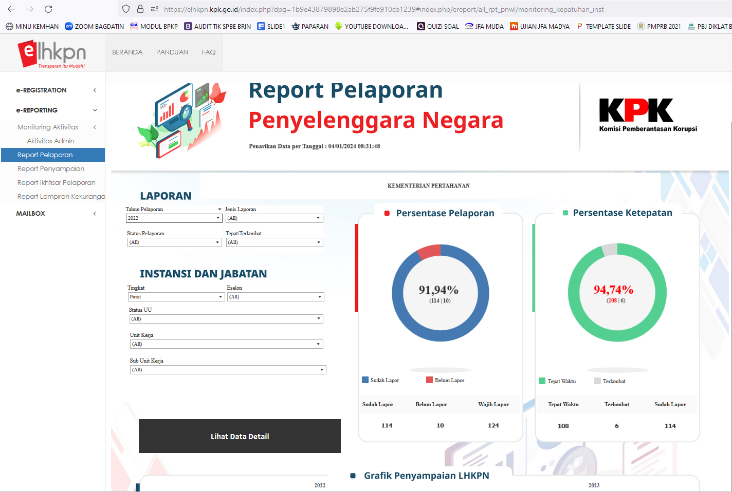
LAPORAN LHKPN TAHUN 2022 U.O KEMHAN :
TAHUN 2022
Rincian :
1. Jml. Lapor : 124
2. Sudah lapor : 114
3. Blm lapor : 10
8
Itjen Kemhan
“Menjamin Kualitas Pengawasan dan Konsultansi”

Slide 9
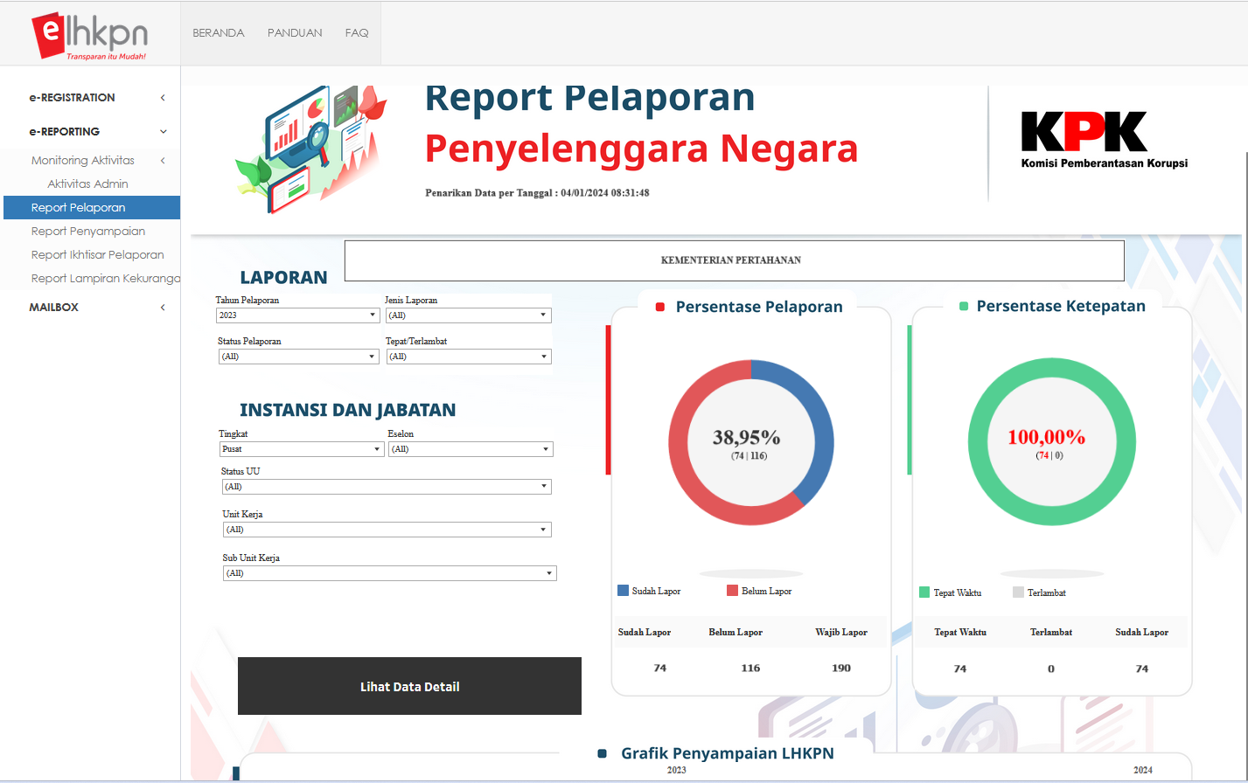
REKAPITULASI LAPORAN LHKPN PERIODE JAN 2024
TAHUN 2023
Rincian :
1. Jml. Lapor : 190
2. Sudah lapor : 74
3. Blm lapor : 116
9
Itjen Kemhan
“Menjamin Kualitas Pengawasan dan Konsultansi”

Slide 10
PENEKANAN BAPAK IRJEN KEMHAN:
Tepati waktu untuk laporan E-Filling LHKPN Periode Tahun 2023.
2. Pejabat Penyelenggara Negara Wajib Lapor LHKPN, bagi yang belum mempunyai Akun E-Filling LHKPN segera ajukan ke Itjen Kemhan dengan mengisi Formulir pengajuan Akun untuk didaftarkan ke KPK melalui Aplikasi E-Filling LHKPN.
3 Pejabat Kepegawaian Satker/Subsatker di lingkungan Kemhan agar mengkompulir hasil Tanda Terima LHKPN Penyelenggara Negara Wajib Lapor yang sudah lapor LHKPN dan secara periodik melaporkan Pejabat Penyelenggara Negara Wajib Lapor yang telah Pensiun/Mutasi/Meninggal kepada Itjen Kemhan.
YANG PERLU MENDAPAT PERHATIAN !!!
10
Itjen Kemhan
“Menjamin Kualitas Pengawasan dan Konsultansi”

Slide 11
INSPEKTORAT JENDERAL
KEMENTERIAN PERTAHANAN
Menjamin Kualitas
Pengawasan dan Konsultansi
11
Itjen Kemhan
“Menjamin Kualitas Pengawasan dan Konsultansi”

Slide 12
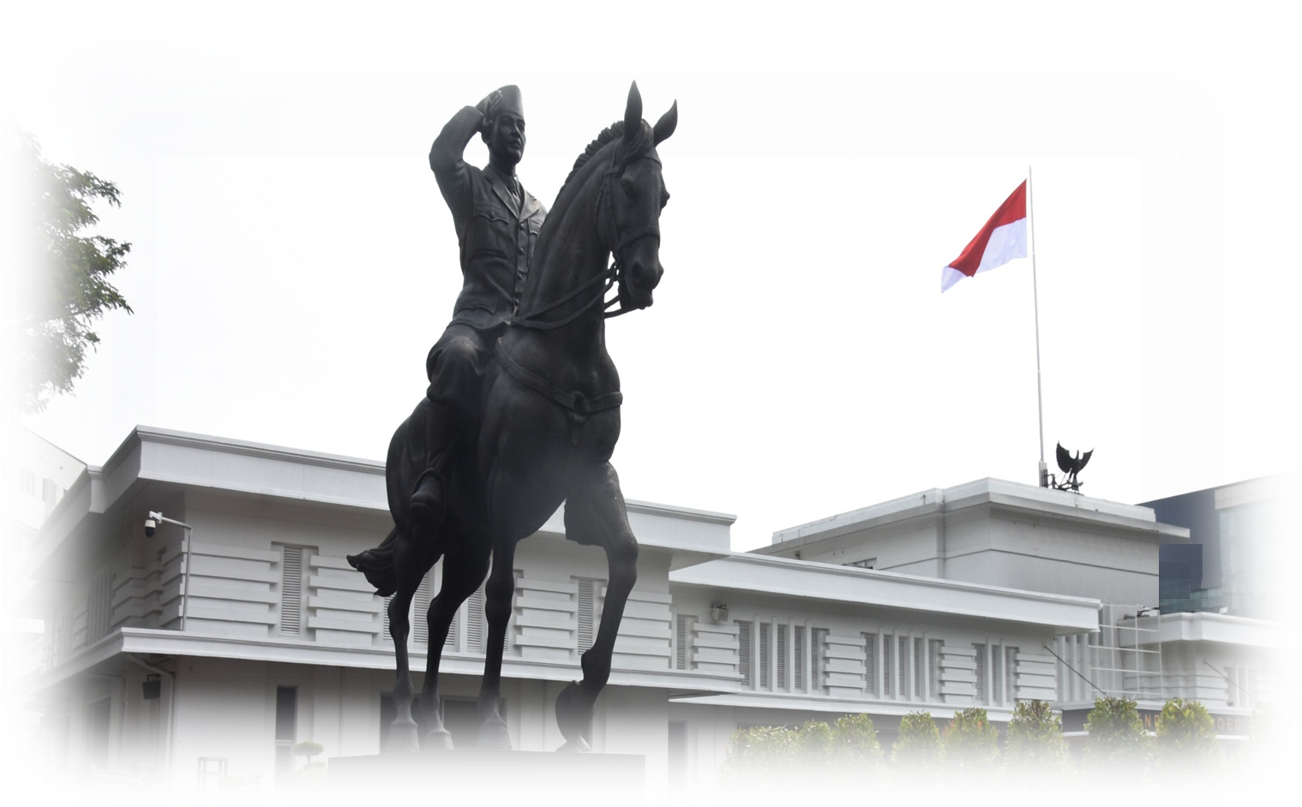
Selesai
Terima kasih
Itjen Kemhan
“Menjamin Kualitas Pengawasan dan Konsultansi”

